Slide 1
Тыва Республиканың
Каа-Хем кожууннуң Сарыг-Сеп суурунуң муниципалдыг бюджеттен хандырылгалыг школа назыны четпээн чаштарга каттыштырган хевириниң
5 дугаар «Дамырак» аттыг уруглар сады
Ырактан өөренир арга-биле өөредилгениң темазы
«Эжим-оорум байырлыг!»
Школага белеткел бөлүү
Май 27-ден май 31-ге чедир
Кичээл 30 минут
Кижизидикчи башкы: Дапыян З.В.
Сарыг-Сеп, 2024чыл

Slide 2
Хүндүлүг ада иелер
Урууңар биле өөренип олургаш чурукка тырттырып алырын дилээр-дир бис, база бөлүүңерниң вайбер бөлүүнче азы болза кижизидикчи башкынарнын хуу арынынче чортуп бээриңерни дилеп тур бис.

Slide 3
Урууңарга Лидия Ооржактын
«Байырлыг, садик!» деп шүлүүн номчуп бериңер
Садигивис, байырлыг!
Төрелдерим ажыл-ижин,
Төрээн Тывам делгемнерин,
Чараш ёзу-чаңчылдарын
Садигим өөредип каан.
«Ээлдек чаңныг, найыралдыг,
Эптиг, демниг өзүңер» деп
Чагып, сургаан башкывыс,
Садигивис, байырлыг!

Slide 4
Шүлүкке хамаарышкан айтырыгларны салыңар
Шүлүкте чунүң дугайында чугаалап турар-дыр?
Башкызы чүү деп чагып турган дыр?
Садикке уруглар чүнү өөренип алгандыр?
Шүлүктү шээжи-биле өөренип алыңар

Slide 5
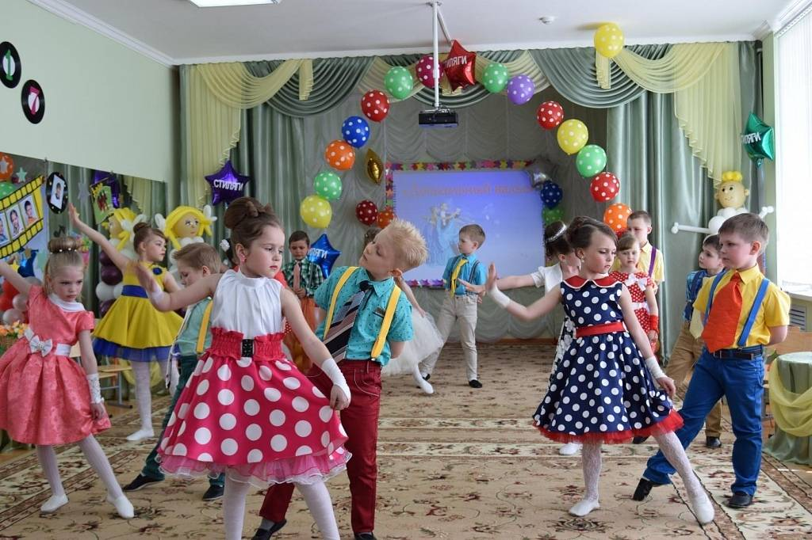
Чурукту көргеш уруглар чүнү канчап турар-дыр, чугаалаңар

Slide 6
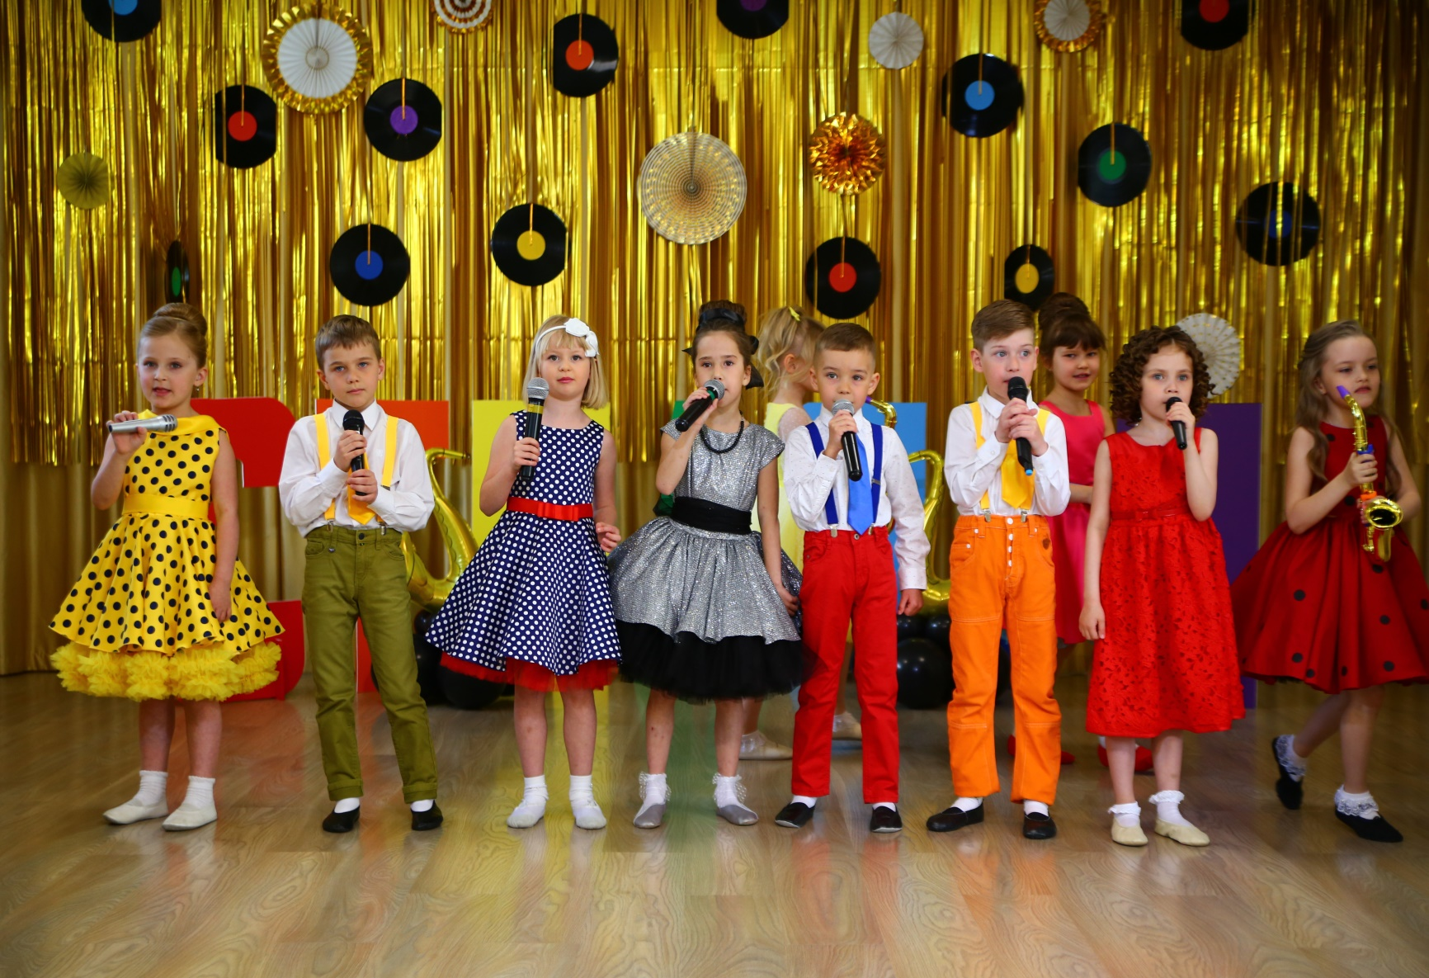

Slide 7

Күзүн уруглар кайнаар баарыл, чугаалаңар

Slide 8
Айтырыглардан уруңарга салыңар:
Уруглар чүге ырлажып, танцылап, хөглеп турарыл?
Чүү деп байырлал болуп турар-дыр?
Уруглар ам садик-биле байырлашкаш кайнаар чоруурул?
Кажан школага өөренип эгелээрил? (Кузун)
Школага чүнү канчаар чувел, чугаалаңар.

Slide 9
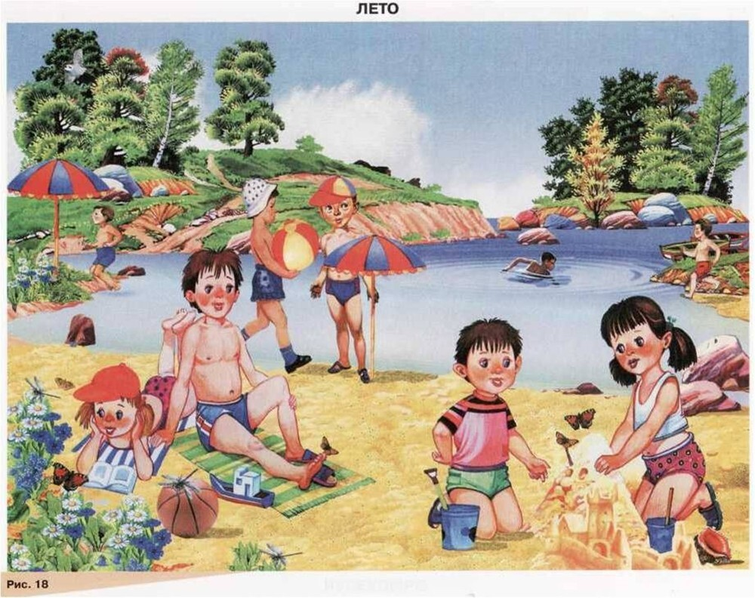
Чурукту көргеш, кандыг үе дүшкенин чугаалап бериңер
Хөглүг чай дүшкен. Ыяштар, оът-сиген ногаарарып үнүп келген. Хүннүң караа изиг апарган. Уруглар изиинге шыдашпайн хем кыдыында эштип, элезинде ойнап турарлар. Чайын солун болгаш хөглүг үе.

Slide 10
Урууңардан кандыг үе дүшкенин айтырып көрүңер:
Чурукта уруглар чүнү канчап турарлар-дыр?
Кандыг үени көргүскен-дир?
Чай деп канчап билип кагдыңар?
Чайын хүннүң караа кандыг боор ийик?
Чайгыы үеге ынак сен бе?

Slide 11
Урууңарга В. Берестовтуң «Хөглүг чай» деп шүлүүнден үзүндүнү номчуп бериңер:
Хөглүг чай
Чай-даа бисте чедип келген!
Чаагай чылыын, черниң кургаан!
Ол бо чүкте, орук биле
Кызыл-даван бутчугаштар
Кылаштажып чоруп турлар.

Slide 12
Айтырыгларга харыылаңар:
Кандыг үе чедип келген-дир?
Чайын кандыг-дыр?
Кайда кызыл-даван бутчугаштар кылаштажып турар-дыр?
Орук-биле кандыг бутчугаштар кылаштажып турар-дыр?
Орук-биле кызыл-даван бутчугаштар чүнү канчап турарлар-дыр?

Slide 13
Улуу-биле четтирдим!

